Slide 1
به نام خدا
نام ونام خانوادگی : سهند سبزی
نام استاد : دکتر میثم سعیدی
موضوع :لغات فصل 19

Slide 2
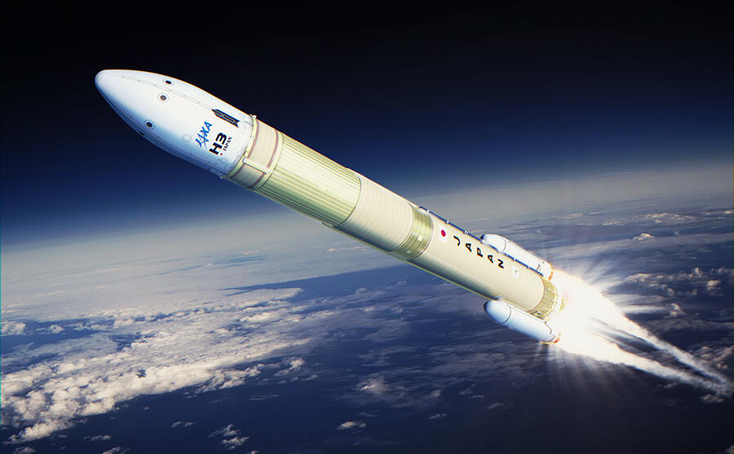
ROCKET
موشک
کلمه راکت می‌تواند معانی مختلفی داشته باشد. اما در حقیقت بعد از شنیدن این کلمه بیشتر مردم به یک وسیله نقلیه بلند، باریک و گرد فکر می‌کنند و در نهایت به راکتی فکر می‌کنند که به فضا پرتاب می‌شود. اما در حقیقت منظور از راکت نوعی موتور است. این کلمه همچنین می‌تواند به معنای وسیله نقلیه‌ای باشد که از این موتور استفاده می‌کند.

Slide 3
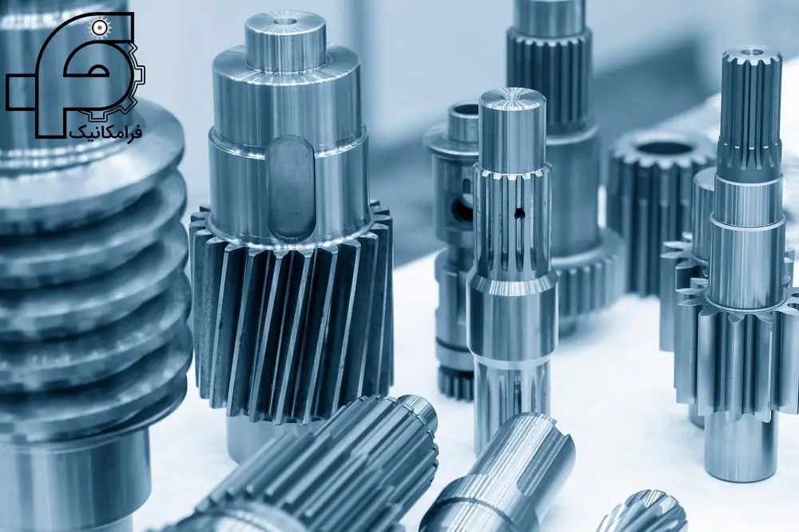
SHAFT
میله-محور
شفت یک قطعهٔ فولادی است که باهدف انتقال گشتاور، توان و نیرو از یک قطعه به قطعهٔ دیگر استفاده می‌شود. این عضو تحت‌تأثیر تنش کششی، خمشی و پیچشی قرار دارد. شافت از لحاظ ظاهر به میله فلزی شبیه است و بسته به نوع محصول و کاربردی که برای آن در نظر گرفته شده، در سایزها و انواع مختلفی تولید می‌شود.

Slide 4
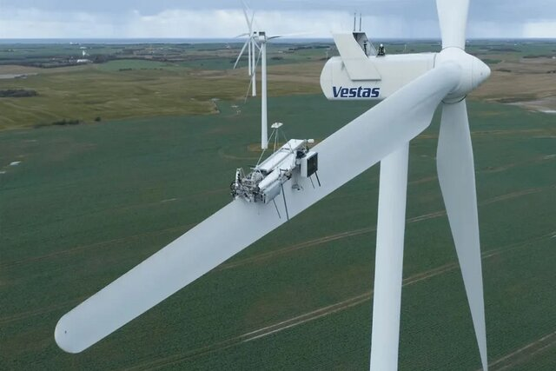
TURBINE
توربین
توربین وسیله ای مکانیکی است که انرژی یک سیال مانند آب، بخار یا گاز را به انرژی مکانیکی چرخشی تبدیل می کند. این شامل یک چرخ یا روتور با تیغه ها یا سطل هایی است که در اطراف آن چیده شده اند. هنگامی که سیال از توربین عبور می کند، نیرویی به پره ها وارد می کند و باعث چرخش روتور می شود. توربین ها به طور گسترده در صنایع و کاربرد های مختلف برای تولید نیرو، هدایت ماشین آلات و انجام سایر وظایف مکانیکی استفاده می شوند.

Slide 5
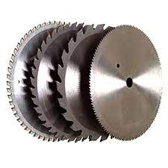
BLADE
تیغه
برای برش انواع چوب فلز از اره های دیسکی استفاده می شود که با توجه به جنس و نوع دندان های تیغ می توان برای کاربرد های مختلفی استفاده کرد. همچنین سرعت و مدل برش نیز اهمیت بسیاری دارد. به طور معمول تیغه هایی که دندان های کمتری دارند، سریع تر بوده و تیغه هایی که دندانه بیشتری دارند برای برش های صاف و ظریف مورد استفاده قرار می گیرد. وجود شیار باعث خروج مواد اضافه و برش داده شده می شود.

Slide 6
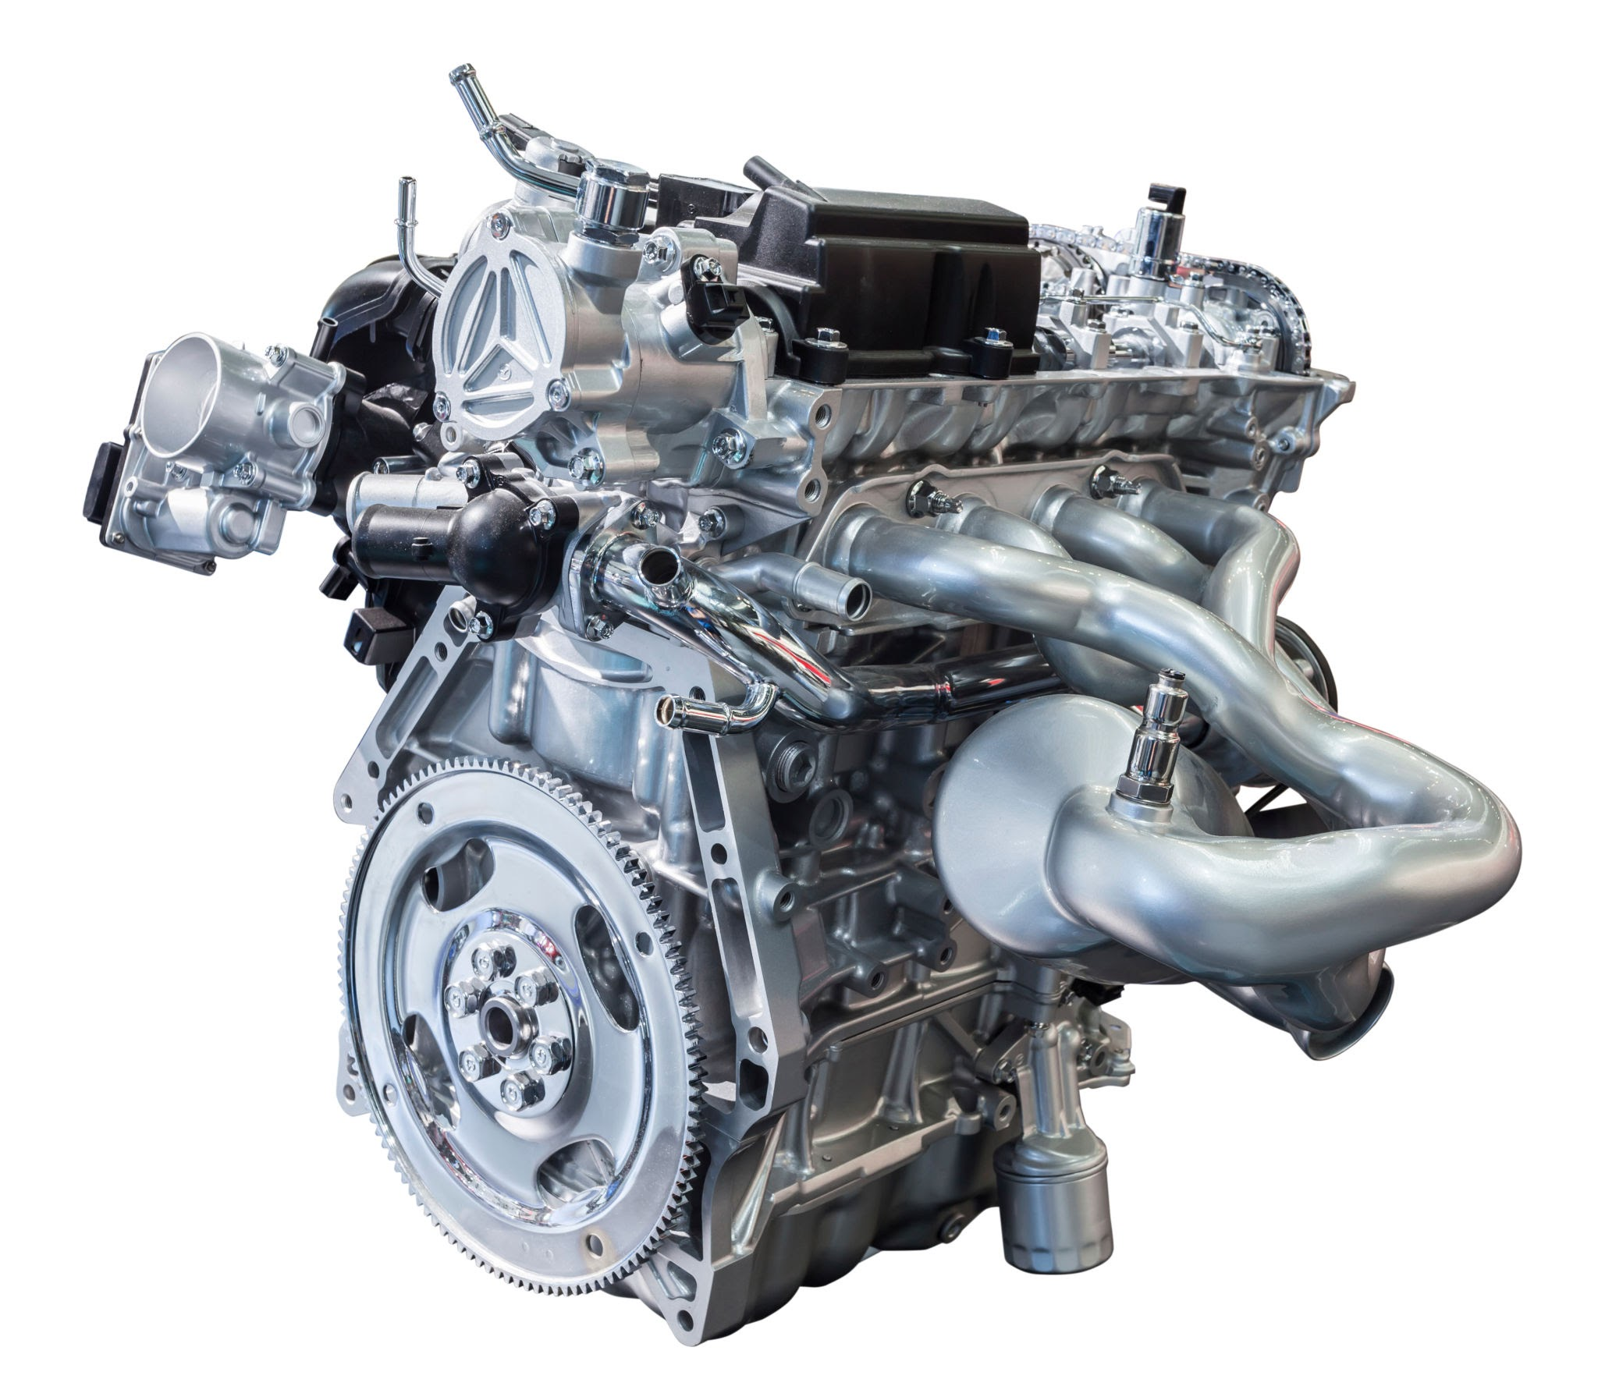
ENGINE
موتور
موتور خودرو در واقع نیروگاه و منبع تامین قدرت اتومبیل است که بسته به نوع آن، انرژی خود را از سوخت‌های فسیلی یا الکتریسیته یا هر دو دریافت می‌کند. سوخت‌های فسیلی شامل بنزین، گازوئیل و گاز طبیعی به‌علاوه سوخت گاز هیدروژن جزو مهم‌ترین منابع سوخت خودروهای غیربرقی به حساب می‌آیند.

Slide 7
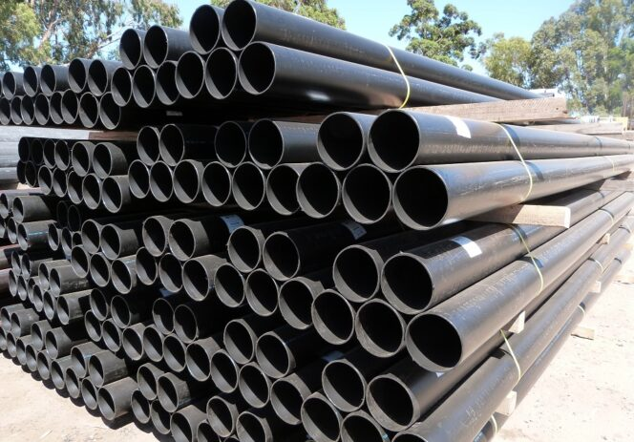
PIPE
لوله
یکی از قدیمی‌ترین و پرکاربردترین مصالح و لوازم کاربردی در صنایع و ساخت‌و‌ساز، لوله‌ها هستند و نمونه‌های مختلفی از آن‌ها در طول تاریخ مورد استفاده بشر قرار گرفته است. شاید بتوان قدیمی‌ترین لوله‌ها را به مصری‌ها و سومری‌ها نسبت داد که از چوب و ساقه گیاهان برای انتقال آب از جایی به جای دیگر استفاده می‌کردند.

Slide 8
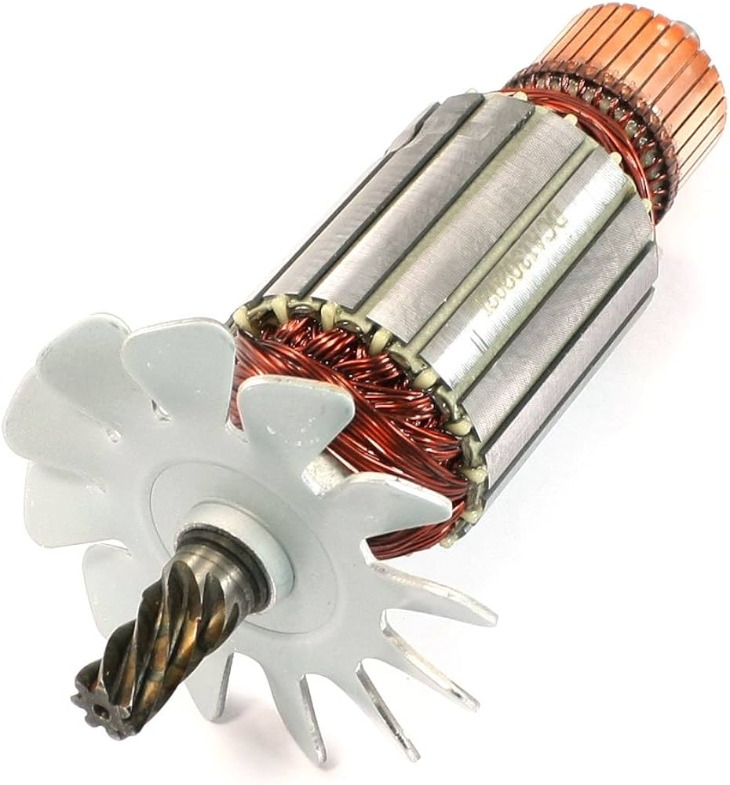
ROTORE
چرخان-چرخنده
اگر بخواهیم تعریفی برای روتور چیست بیاوریم، باید بگوییم که روتور در واقع یک قطعه متحرک از یک سیستم الکترومغناطیسی در موتور الکتریکی، ژنراتور الکتریکی و یا آلترناتور است

Slide 9
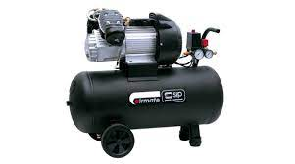
COMPRESSOR
پمپ باد
کمپرسور دارای ساختار مکانیکی که است که سبب می شود حجم گاز کاهش پیدا کرده و فشار آن را افزایش یابد، به عبارت دیگر کمپرسور برای فشرده کردن گازها و مایعات مورد استفاده قرار می گیرد.

Slide 10
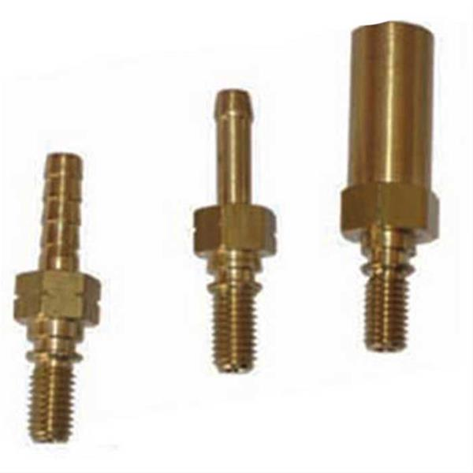
NOZZLE
افشانک
)نازلNozzle) معمولا به صورت لوله ای با سطح مقطع ثابت یا متغیر طراحی می شود.
لوله ای که جریان سیال از یک سو به آن وارد می شود و از سوی دیگر خارج می گردد.
محدوده بین دهانه ورودی و خروجی نازل کاملا محصور است و
امکان اضافه شدن جریان سیال دیگری به آن وجود ندارد.

Slide 11
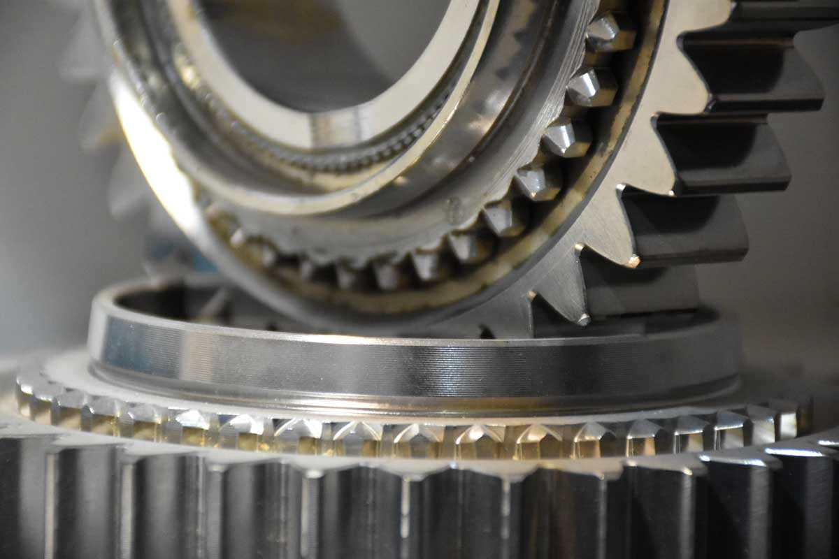
SPINDLE
هرزگرد-چرخدنده
انواع خودرو مثل تیبا و پراید از نوع دنده‌های مخروطی هستند. قدرت موتور که از میل‌ گردان به چرخ‌های محرک برسد و از الگوی زیر پیروی خواهد کرد
قدرت موتور ابتدا از میل‌ گردان به دنده پینیون منتقل شده و چون دنده پینیون و کرانویل با هم درگیر هستند قدرت به دنده کرانویل نیز منتقل میگردد و به خاطر ارتباط میان دنده هرزگرد و دنده کرانویل، قدرت به دنده هرزگرد منتقل خواهد گردید.
سرانجام قدرت موتور از دنده هرزگرد به دو دنده‌ ی کناری خواهد رسید

